Slide 1
Безопасный интернет
Автор:
Калачикова Елена Николаевна
Учитель начальных классов
МБОУ «Айская СОШ»

Slide 2
Что такое Интернет?

Slide 4
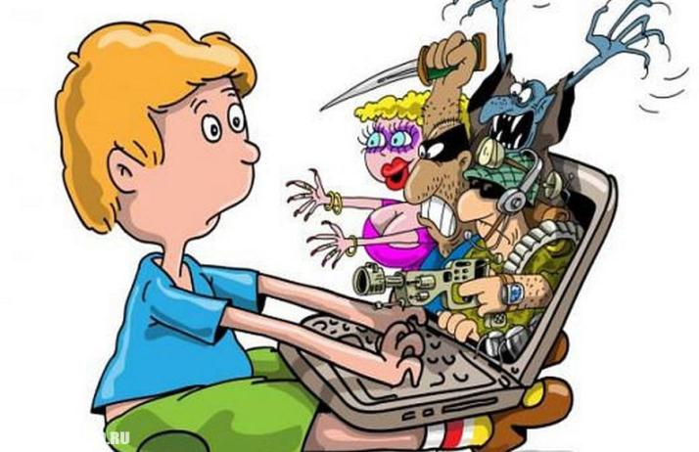
Безопасность в Интернете

Slide 5
Опасности в сети:
Вредоносные программы.
Кража информации.
Безответственность сотрудников интернета.
Кража денег.
Нежелательная реклама.
Программные сбои.

Slide 6
Сказка
о золотых правилах
безопасности в Интернете

Slide 11
Семь золотых правил безопасного поведения
в Интернете

Slide 12
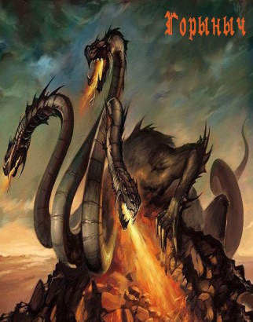

Slide 14
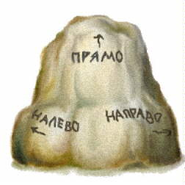

Slide 16
Всегда помни своё
Интернет-Королевское имя
и не кланяйся всем подряд!

Slide 17
Не поддавайся ярким рекламам-указателям и не ходи тропками путанными на подозрительные сайты: утопнуть в трясине можно!

Slide 18
Если пришло письмо о крупном выигрыше – это враньё: просто так выиграть невозможно!

Slide 19
Чтобы не забыть тропинку назад и вернуться вовремя,
бери с собой Клубок волшебный!

Slide 20
Если хочешь дружить с другими царствами- государствами, изучай полезные социальные сервисы.

Slide 21
Не забывай обновлять защиту – иначе вирус Серый волк съест твой компьютер!

Slide 22
Не скачивай пиратские программы – иначе пираты потопят твой корабль в бурных волнах Интернета!

Slide 24
Всегда помни своё Интернет-королевское имя и не кланяйся всем подряд!
Не поддавайся ярким рекламам-указателям и не ходи тропками путанными на подозрительные сайты: утопнуть в трясине можно!
Если пришло письмо о крупном выигрыше – это«вранье-грамота»: просто так выиграть невозможно.
Чтобы не забыть тропинку назад и вернуться во время, бери с собой Клубок волшебный!
Если хочешь дружить с другими царствами-государствами, изучай полезные социальные!
Не забывай обновлять антивирусную программу – иначе вирус Серый Волк съест весь твой компьютер!
Не скачивай нелицензионные программные продукты – иначе пираты потопят твой корабль в бурных волнах Интернета!

Slide 25
Советы для детей
Не нажимайте на ссылки!
Не скачивайте и не открывайте файлы из подозрительных источников!
Не общайтесь с незнакомцами в сети!
Не распространяйте свою личную информацию!
Не запускайте подозрительные файлы!
Будьте бдительны!!!

